Slide 1
Trabalho infantil, trabalho análogo à escravidão e divisão sexual do trabalho
PRO3330 – ENGENHARIA E SOCIEDADE
GRUPO N:
Antonio Leite Neto - 10706166
Cristian Camilo S. Silva - 10771160
Eduardo Marçal - 11288318
Heitor M. N. Cavallaro - 9299070
João Pedro P. Armani - 11325198

Slide 2
INTRODUÇÃO
Aula 09 – Trabalho como construção do sujeito e como transformador do ambiente
O sujeito está inserido na sociedade, logo o trabalho também está sujeito aos problemas sociais
Desigualdade social, racial, de gênero, etária, etc. ainda estão presentes nas relações de trabalho
TRABALHO
SOCIEDADE
SUJEITO

Slide 3
TRABALHO INFANTIL
Rede Peteca – Chega de Trabalho infantil: plataforma digital cujo objetivo é a erradicação do trabalho infantil através da informação
Trabalho infantil é toda forma de trabalho realizado por crianças e adolescentes abaixo da idade mínima permitida, de acordo com a legislação de cada país.
No Brasil, o trabalho é proibido para quem ainda não completou 16 anos, como regra geral, salvo na condição de aprendiz, onde é permitido a partir dos 14 anos.

Slide 4
TRABALHO INFANTIL
As piores formas de trabalho infantil, de acordo com a OIT, são:
Todas as formas de escravidão ou práticas análogas à escravidão, como:
venda e tráfico de crianças,
sujeição por dívida,
servidão,
trabalho forçado ou compulsório (inclusive recrutamento forçado ou obrigatório de crianças para serem utilizadas em conflitos armados);
Utilização, demanda e oferta de criança para fins de prostituição, produção de pornografia ou atuações pornográficas;
Utilização, recrutamento e oferta de criança para atividades ilícitas, particularmente para a produção e tráfico de entorpecentes conforme definidos nos tratados internacionais pertinentes;

Slide 5
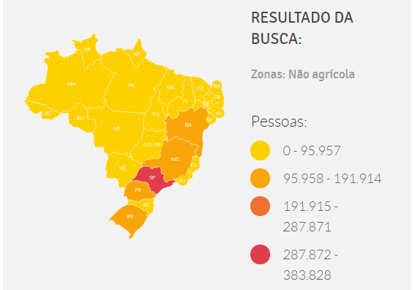
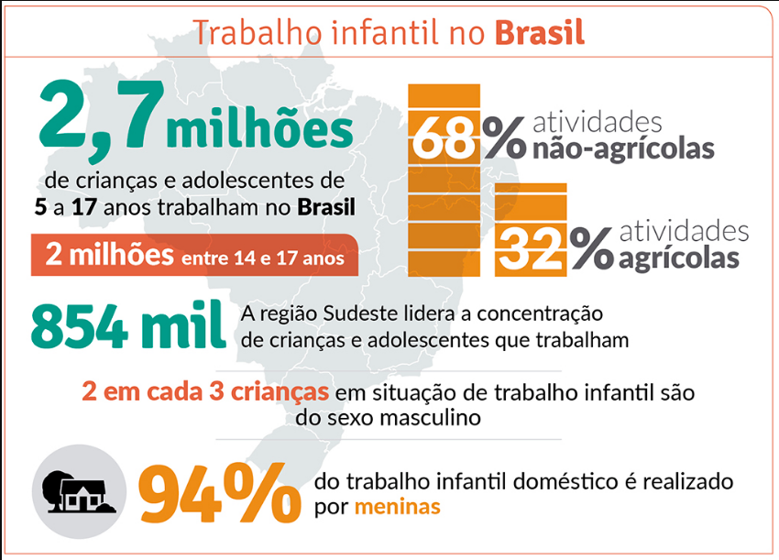
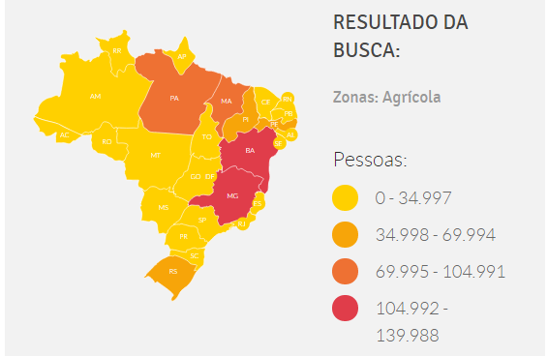
DADOS DO TRABALHO INFANTIL
Fonte: Pesquisa Nacional de Amostra Por Domicílio (PNAD-2015)

Slide 6
TRABALHO INFANTIL
Possíveis causas:
Pobreza;
Coerção;
Ausência de auxílio do Estado: educação, tutela, lazer, esporte;
Questão cultural.
Claras consequências:
Alimentação do ciclo de pobreza e aumento da desigualdade;
Aumento da vulnerabilidade e exposição da criança à violência, criminalidade, assédio sexual, problemas de saúde ocupacional;
Privação da infância;
Problemas no desenvolvimento psicológico e social.

Slide 7
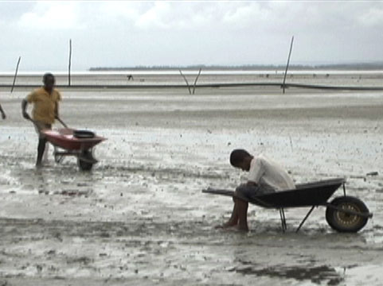
Filme: Quem Quer Ser Um Milionário (2008)
Curta: Carreto (2009)

Slide 8
TRABALHO ANÁLOGO À ESCRAVIDÃO
O trabalho escravo que ainda, infelizmente, se encontra no Brasil na atualidade se difere daquele existente anteriormente à Lei Áurea de 1888.
Trabalho escravo contemporâneo ou análogo à escravidão:
Trabalho forçado;
Jornada exaustiva;
Servidão por dívida;
Condições degradantes.
Trabalho escravo rural
Trabalho escravo urbano

Slide 9
TRABALHO ANÁLOGO À ESCRAVIDÃO
Números…
Dados levantados pela OIT apontam que existem, no mínimo, 20,9 milhões de pessoas em condição análoga à escravidão;
Em 2018, foram identificados 1,7 mil casos de trabalho escravo no Brasil;
Desde 1995, foram resgatados 56307 trabalhadores nessa condição.
ENP
188 ações de prevenção ao trabalho escravo realizadas;
465 municípios atendidos;
1,3 milhão de pessoas impactadas.

Slide 10
TRABALHO ANÁLOGO À ESCRAVIDÃO
Causas:
Omissão do Estado:
Fiscalização;
Punição;
Políticas Públicas.
Sistema de produção visando máximo lucro.
Consequências:
Aumento da desigualdade social;
Problema de saúde pública.

Slide 11
TRABALHO ANÁLOGO À ESCRAVIDÃO
The True Cost (2015)
“Por uma outra globalização”, Milton Santos.

Slide 12
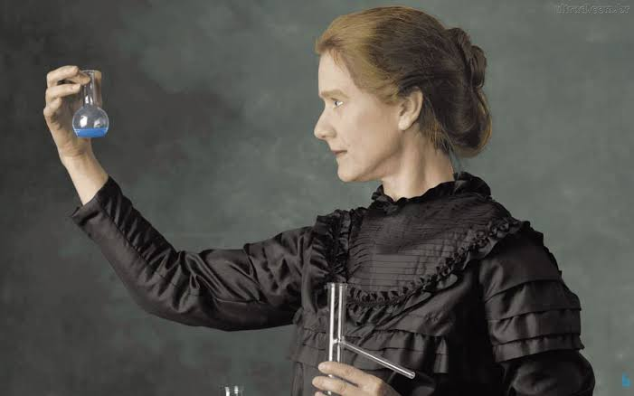
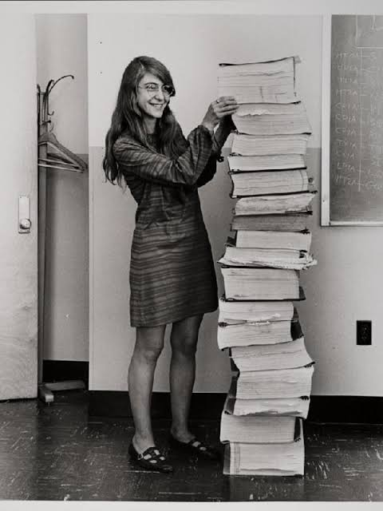
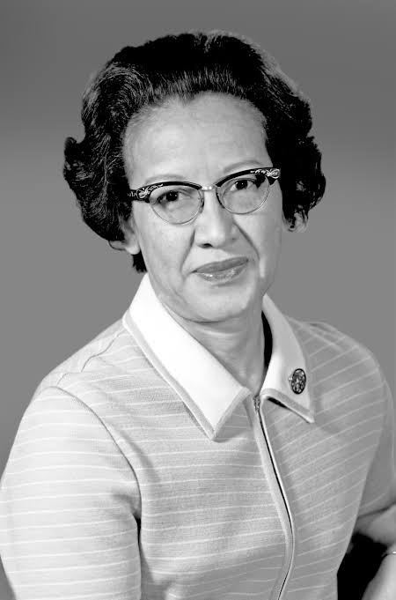
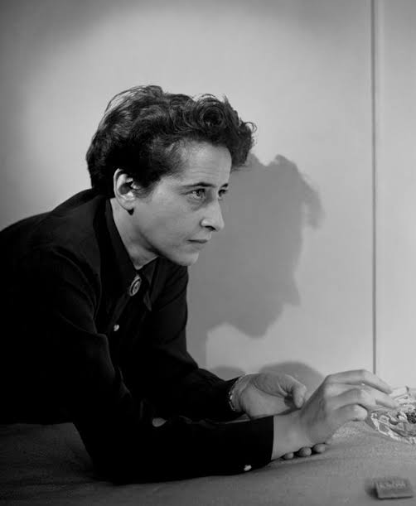
DIVISÃO SEXUAL DO TRABALHO

Slide 13
REFERENCIAS
“Trabalho escravo contemporâneo como um problema de saúde pública”, disponível em :
https://www.scielosp.org/article/csc/2016.v21n12/3927-3936/pt/
“Veja quatro motivos para a existência de trabalho escravo no Brasil em pleno ano de 2016”, disponível em:
:https://www.clinicatrabalhoescravo.com/single-post/2016/04/25/Veja-quatro-motivos-para-a-exist%C3%AAncia-de-trabalho-escravo-no-Brasil-em-pleno-ano-de-2016
“O que é trabalho infantil”, disponível em:
https://www.chegadetrabalhoinfantil.org.br/trabalho-infantil/conceito/
“Mapa do trabalho infantil no Brasil”, disponível em:
https://www.chegadetrabalhoinfantil.org.br/mapa-do-trabalho-infantil/
“Piores formas de trabalho infantil”, disponível em:
https://www.chegadetrabalhoinfantil.org.br/trabalho-infantil/piores-formas/

Slide 14
OBRIGADO!

